Slide 1
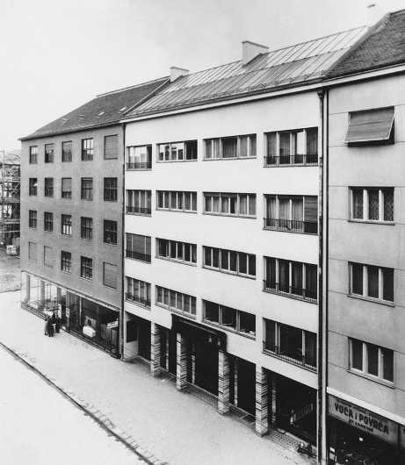
ZLATKO NEUMANN
Život i djelo
Mia Štajcer, Hana Nović 2.f

Slide 2
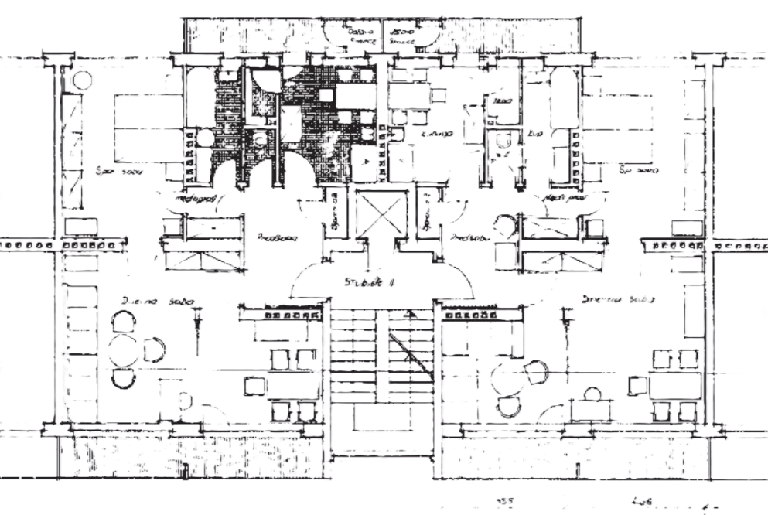
UVOD
Povod: 125. obljetnica rođenja
Cilj: Pregled njegovoga života i najvažnijih arhitektonskih djela

Slide 3
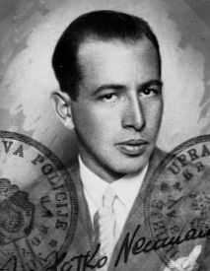
BIOGRAFSKI PODACI
Rođenje: 4.3.1900. Pakrac
Smrt: 9.1.1969. Zagreb
Religija: židovstvo
Razdoblje djelovanja: Moderna

Slide 4
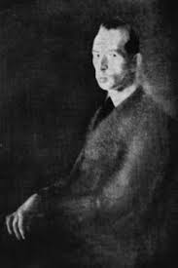
OBILJEŽJA ,,NEUMANNOVE ARHITEKTURE"
ugradnja dekorativnih greda od tamnog drva na stropovima i uglovima zidova stambenih građevina
načelo prostorne ekonomike i strukturiranja volumena građevine uvjetovanog prostornim planom
Portret arhitekta Zlatka Neumanna iz 1929., djelo akademskog slikara - profesora Zlatka Šulentića

Slide 5
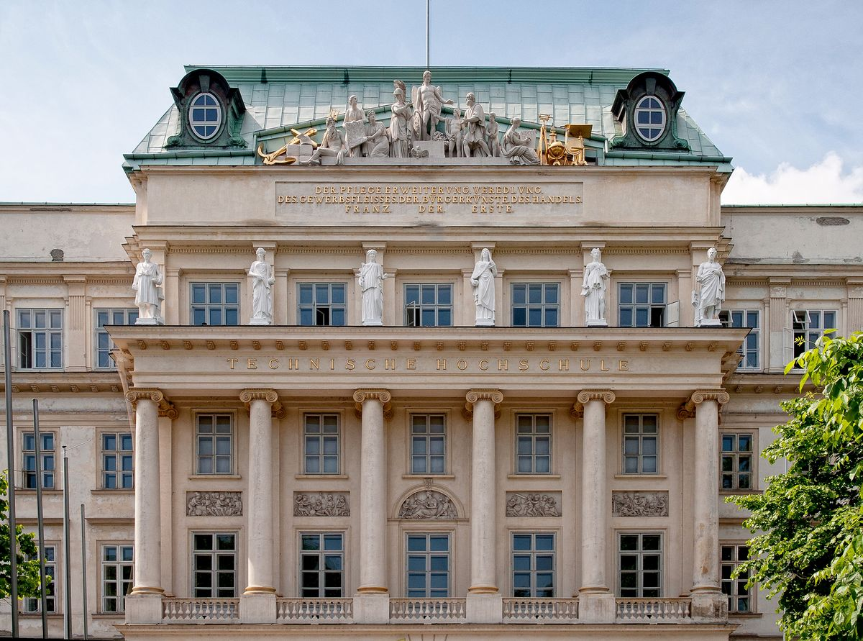
OBRAZOVANJE
Niža pučka škola u rodnom gradu
Realna gimnazija Zagreb- 1918.g.
Studij arhitekture na Visokoj tehničkoj školi u Beču 1918.-1925.
(arhitekt profesor Hugo Ehrlich)

Slide 6
ARHITEKTONSKA FILOZOFIJA
Nakon propasti Austro-Ugarske Monarhije vraća se u novonastalo Kraljevstvo Srba, Hrvata i Slovenaca
Nastavlja studij u Beču, paralelno pohađa arhitektonski tečaj Adolfa Loosa (gradski arhitekt Beča)
Kombiniranje klasičnih elemenata arhitekture s kompozicijskim metodama Adolfa Loosa
Upijanje socijalno ispravne metode arhitektonskoga projektiranja koje poslije primjenjuje na vlastitim projektima

Slide 7
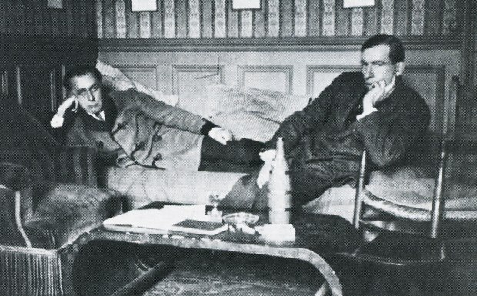
POČETAK KARIJERE
Atelijer Adolfa Loosa:
- u Beču 1920.-1922.
-u Parizu 1926.-1927.
Isprva kao crtač, potom kao suradnik na projektima za stambena naselja i vile te voditelj njegova ureda u Beču

Slide 8
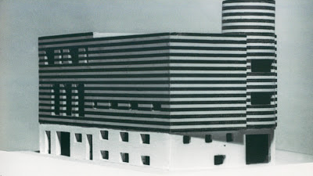
A. Loos, Maketa kuće Josephine Baker, Pariz, 1927., suradnik: Z. Neumann (foto: M. Gerlach, izvor: ALA)

Slide 9
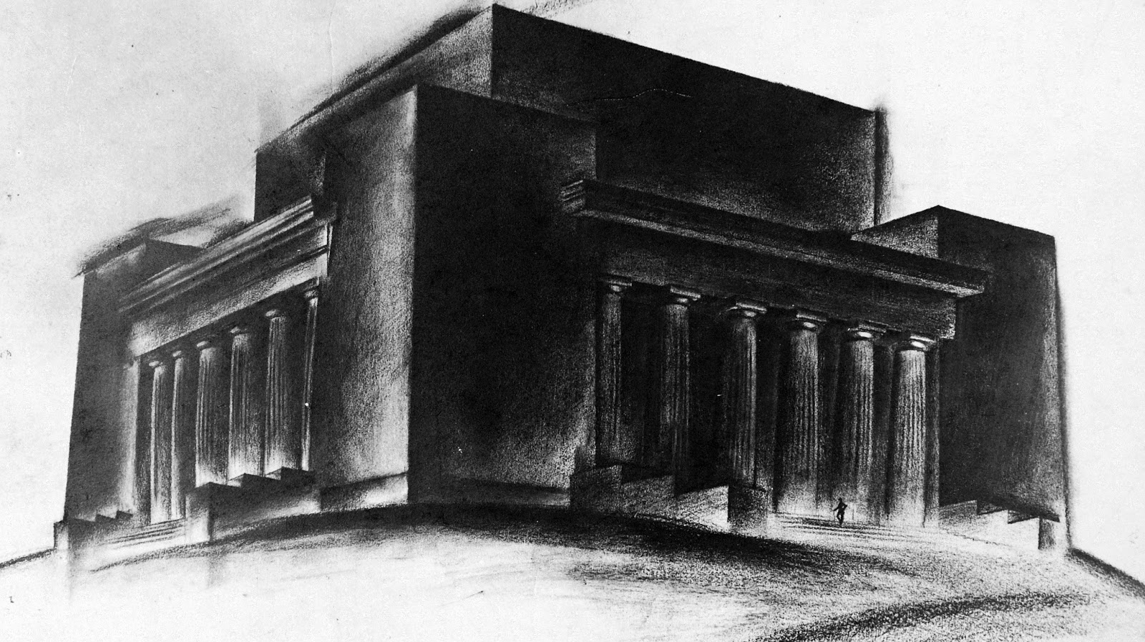
Z. Neumann, Idejni projekt Pantheona u Beogradu, Beč, 1925. (izvor: MK-UZKB-OZN)

Slide 10
POVRATAK U DOMOVINU
Godine 1927. vraća se iz Pariza u domovinu na vojnu vježbu
Promaknuće u potporučnika građevinske službe
Samostalni atelijer u Zagrebu 1930.-1941.
Suradnja s građevinskim poduzećem Lea Neubergera
Projektiranje stambenih i industrijskih objekata

Slide 11
NAJVAŽNIJI PROJEKTI PRIJE DRUGOG SVJETSKOG RATA
Stambena zgrada Rosinger, Zagreb
Vile i industrijski objekti u Zagrebu, Varaždinu, Pakracu

Slide 12
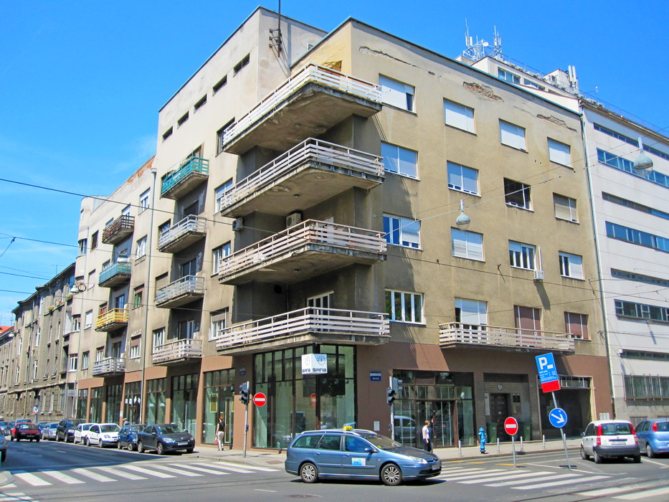
Stambena zgrada Rosinger, Zagreb
na adresi Vlaška 69
kapitalno ostvarenje međuratne moderne hrvatske arhitekture, unikatnog prostornog rješenja, visokog stambenog komfora, ekonomične konstrukcije i racionalističkog oblikovanja

Slide 13
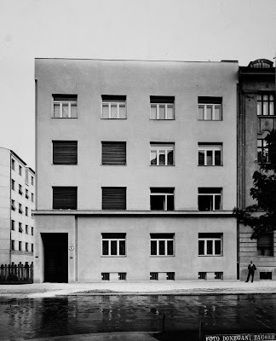
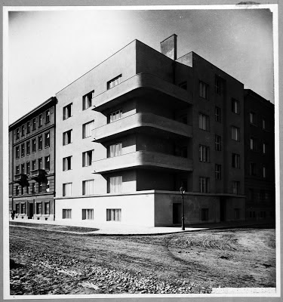
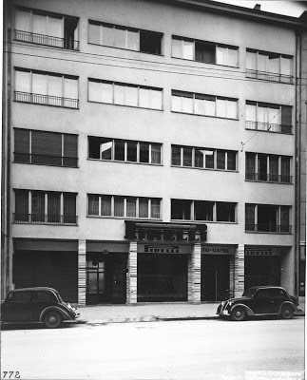
ZAGREBAČKE IZVEDBE
Z. Neumann, Stambena trokatnica V. Pordes, Hrvojeva ulica 10, Zagreb, 1929./30. (izvor: MK-UZKB-OZN)
Z. Neumann, Stambena trokatnica V. Pordes, Hrvojeva ulica 10, Zagreb, 1929./30. (izvor: MK-UZKB-OZN)
Z. Neumann, Poslovno- stambena četverokatnica, Martićeva ulica 14 b, Zagreb, 1936./7. (MK-UZKB-OZN)

Slide 14
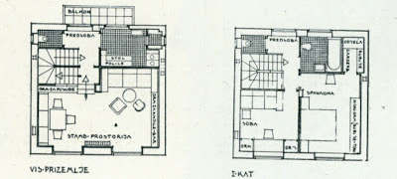
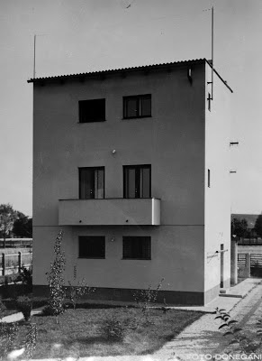
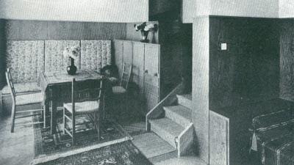
Z. Neumann, Vila Friedländer, Masarykova ulica 18, Varaždin, 1934. (izvor: MK-UZKB-OZN)

Slide 15
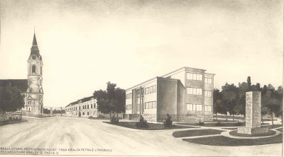
Z. Neumann, Projekt Hrvatskog doma i regulacija trga u Pakracu, 1936. (izvor: MK-UZKB-OZN)

Slide 16
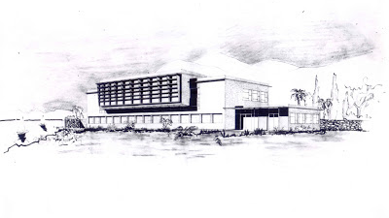
Z. Neumann, Kemijski laboratorij tvornice Dalmacija, Dugi Rat, 1954. (izvor: MK-UZKB-OZN)

Slide 17
RATNO ZAROBLJENIŠTVO
Zarobljen u Travanjskom ratu i poslan u logore u Njemačkoj i Nizozemskoj 1941.
Ondje vodi arhitektonski tečaj Građevne konstrukcije i elementi projektiranja
Tada nastaje i njegov teoretski rukopis: „Kuda ide arhitektura?“
POVRATAK
Sudjelovanje u obnovi Hrvatske
Osnivanje Zemaljskog građevnog zavoda (smještenog u zgradi Rosinger)

Slide 18
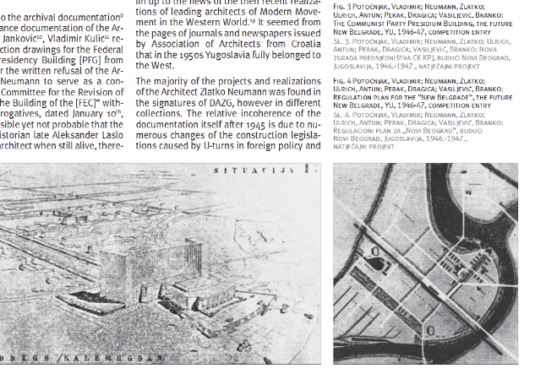
PALAČA SIV (Predsjedništvo vlade FNRJ)
Projekt nagrađen na natječaju 1946.
Suradnja s Vladimirom Potočnjakom i Antunom Ulrichom

Slide 19
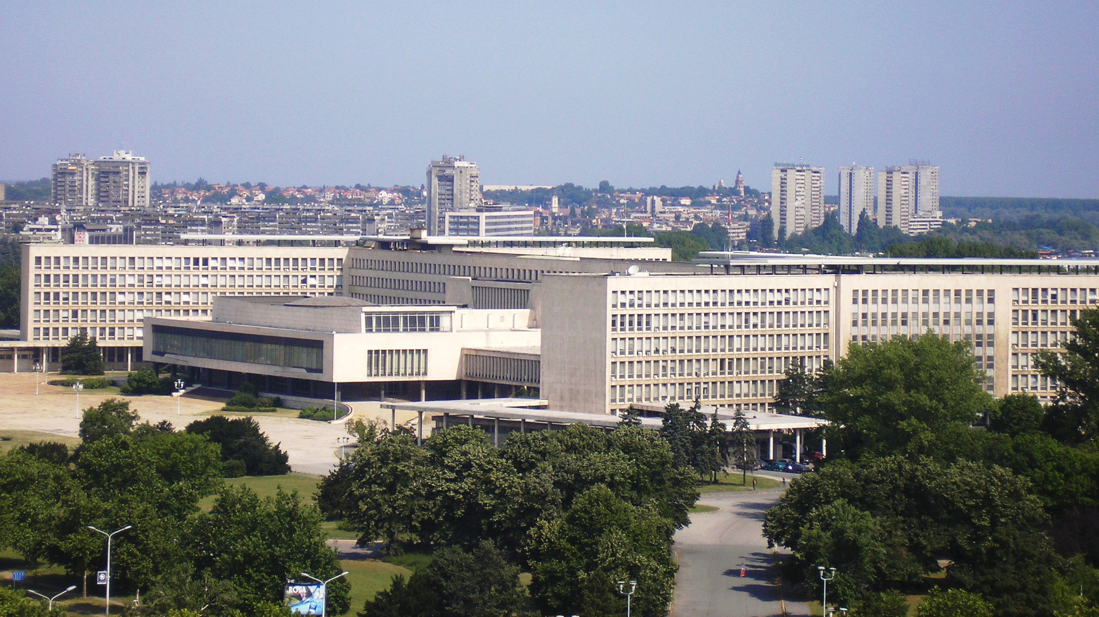

Slide 20
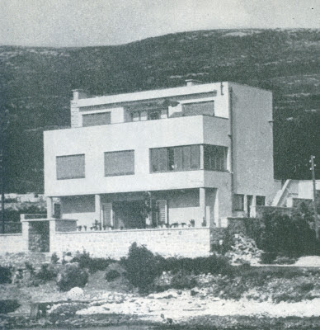
VLASTITI ARHITEKTONSKI URED
Fokus na industrijske, javne i stambene objekte
Projektiranje škola i kulturnih domova
Projekti stambenih zgrada u socijalističkoj Jugoslaviji
Optimizacija prostora za socijalne stanove

